Slide 1
郑州市制造强市政策解读
——国防科技工业
郑州市工信局 国防工办
2019年4月

Slide 2
主要内容
一、文件依据
二、申报条件
二、申报流程
四、主要政策
（一）支持军民融合重大项目建设
（二）鼓励建设军民融合产业基地
（三）鼓励建设各类产业联盟
郑州工信局 国防工办

Slide 3
一、文件依据
1、《郑州市人民政府关于郑州市建设中国制造强市若干政策的补充意见》（郑政〔2018〕18号）；
2、《郑州市人民政府办公厅关于印发郑州市建设中国制造强市若干政策的补充意见实施细则的通知》（郑政办〔2018〕55号）。
郑州工信局 国防工办

Slide 4
二、申报条件
1、工商注册地和纳税地在我市且注册时间两个年度以上，具有独立法人资格；
2、符合申报奖补资金支持的重点和方向；
3、生产经营状况正常；
郑州工信局 国防工办

Slide 5
二、申报条件
4、近3年没有因财政、财务及其它违法、违规行为受到县级以上财政、审计等部门的处理处罚（整改期间不予受理申报）； 企业法人没有被人民法院列入失信被执行人名单；
5、近3年申请财政扶持资金中没有发生弄虚作假、伪造等情况；
6、应当具备的其他条件。
郑州工信局 国防工办

Slide 6
三、申报程序
1、企业（单位）自愿申报，将申报材料报送所在地县（市、区）工信部门。
2、各县（市、区）工信部门会同财政部门进行初审，出具审核意见并联合行文。
3、市工信局集中、统一受理，会同市财政局组织审核；对通过审核的项目向社会公示，接受监督，公示时间为5个工作日。
4、市工信局根据项目评审、审核和公示结果，提出奖补资金使用计划，商市财政局按程序拨付资金。
郑州工信局 国防工办

Slide 7
四、主要政策
（一）支持军民融合重大项目建设
政策原文：支持军民融合重大项目建设。对获得国家、省级军民融合类政策性资金支持的单位（企业），按照国家、省实际到位资金的50%给予一次性奖励，最高不超过500万元。
郑州工信局 国防工办

Slide 8
四、主要政策
（一）支持军民融合重大项目建设
申报材料：
（1）奖补专项资金申请文件；
（2）奖补专项资金申报表；
（3）企业营业执照、组织机构代码证、税务登记证复印件(已换领“多证合一”，提供营业执照复印件)；
郑州工信局 国防工办

Slide 9
四、主要政策
（一）支持军民融合重大项目建设
申报材料：
（4）企业对所提供资料真实性并承担法律责任的声明（加盖单位公章，并由法人代表签字）；
（5）国家、河南省对我市军民融合类项目给予资金支持的文件或公示证明；
（6）其他需要提供的材料（项目竣工验收报告或项目进展情况证明；会计师事务所出具的上年度审计报告）。
郑州工信局 国防工办

Slide 10
四、主要政策
（二）鼓励建设军民融合产业基地
政策原文：鼓励建设军民融合产业基地。支持有条件的县（市、区）、开发区争创国家级、省级军民融合创新示范区（军民结合产业基地），对通过国家、省认定的，分别给予1000万元、800万元的一次性奖励。
郑州工信局 国防工办

Slide 11
四、主要政策
申报材料：
（1）奖补专项资金申请文件；
（2）奖补专项资金申报表；
（3）国家、省工信部门（国防科工局）认定的产业基地（示范区、园区）文件；
（4）其他需要提供的材料。
郑州工信局 国防工办

Slide 12
四、主要政策
（三）鼓励建设各类产业联盟
政策原文：
对获批国家级、省级产业（发展）联盟、技术创新联盟等的牵头单位，市财政给予100万元、30万元的一次性奖励。
郑州工信局 国防工办

Slide 13
四、主要政策
（三）鼓励建设各类产业联盟
申报材料：
（1）奖补专项资金申请文件；
（2）奖补专项资金申报表；
（3）企业营业执照、组织机构代码证、税务登记证复印件(已换领“多证合一”，提供营业执照复印件)；
郑州工信局 国防工办

Slide 14
四、主要政策
（三）鼓励建设各类产业联盟
申报材料：
（4）企业对所提供资料真实性并承担法律责任的声明（加盖单位公章，并由法人代表签字）；
（5）国家、省认定国家级、省级产业（发展）联盟、技术创新联盟的文件；
（6）其他需要提供的材料。
郑州工信局 国防工办

Slide 15
程序咨询：市工信局 运行局
电话：67180922 67170305
业务咨询：市工信局 国防工办
电话：67185541 67173272
邮箱：zzsgfgb@163.com
郑州工信局 国防工办

Slide 16
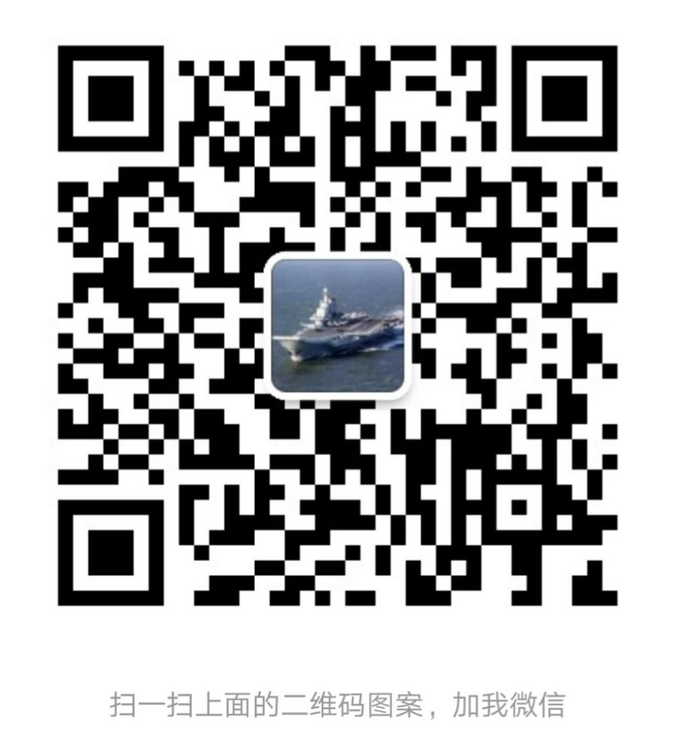
郑州工信局 国防工办

Slide 17
谢 谢 大 家！

